Slide 1
Dynamic Memory Based Attention Network
for Sequential Recommendation
AAAI 2021
Qiaoyu Tan, Jianwei Zhang, Ninghao Liu

Slide 2
Introduction
根据用户的历史交互信息进行下一个条目的推荐
随着电子商务和社交媒体系统不断积累用户记录，行为序列变得异常漫长
尽管这些长行为序列中包含了丰富的信息，现有的序列推荐算法在长行为序列建模方面的性能并不理想
论文的目的是探索具有超长用户行为序列的顺序推荐
Notes:
例如，2018年4月至9月，阿里巴巴电子商务平台上超过2万名客户与1000多个商品进行了互动
原因是标准的顺序结构(例如，rnn, cnn，注意网络)不足以捕获序列学习中确认的长期依赖关系。直接将它们应用于长行为序列模型将导致显著的性能退化。

Slide 3
Major Challenges
现实世界系统的响应时间有限，在每个预测中扫描整个行为序列的代价昂贵
建模整个行为序列对于更准确的推荐是至关重要的，但一些方法只关注于短期行为而放弃长期行为
很难明确地控制长期或短期行为对建模的贡献
Notes:
现有的顺序推荐系统通常需要阅读整个行为序列。最近的一些长序推荐方法探索了将整个输入行为序列分割为短期和长期行为序列，然后明确地提取出用户的时间和长期偏好。尽管它们很简单，但由于在推理过程中需要扫描整个行为序列，因此它们仍然面临很高的计算复杂度
然而，研究已经证明，用户偏好可能会受到她/他的早期互动的影响，而不仅仅是短期行为序列。
借助记忆神经网络可以保留顺序建模的长期意图。但长期记忆可能会被遗忘，因为预测下一个项目会优化记忆。因此，需要一个先进的序列模型来明确地模拟长期和短期偏好，并支持有效的推理。

Slide 4
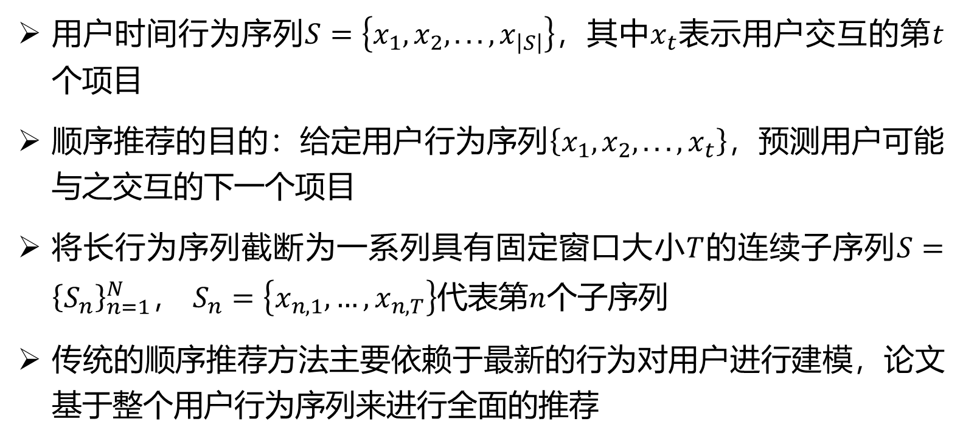
Problem Formulation
用户时间行为序列$S=\left\{x_{1},x_{2}, . . . ,x_{\left|S\right|}\right\}，$其中$x_{t}$表示用户交互的第$t$个项目
顺序推荐的目的：给定用户行为序列$\left\{x_{1},x_{2}, . . . ,x_{t}\right\}$，预测用户可能与之交互的下一个项目
将长行为序列截断为一系列具有固定窗口大小$T$的连续子序列$S={\left\{S_{n}\right\}}_{n=1}^{N}$， $S_{n}=\left\{x_{n,1},…,x_{n,T}\right\}$代表第$n$个子序列
传统的顺序推荐方法主要依赖于最新的行为对用户进行建模，论文基于整个用户行为序列来进行全面的推荐
Notes:
我们首先说明了如何从历史行为中明确提取短期和长期用户兴趣，然后描述了一种自适应的方式将它们结合起来进行联合推荐。最后，我们引入了一种新的动态记忆网络，以保持用户的长期兴趣，有效地进行高效推理。

Slide 5
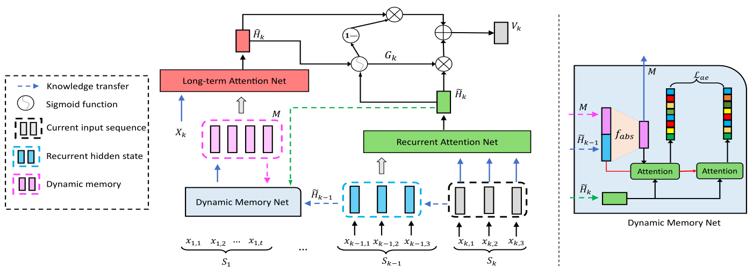
DMAN
Notes:
DMAN以一系列序列作为输入，对模型进行序列训练。
在处理第k个序列sk时，利用之前的隐藏状态Hk−1作为上下文，应用循环注意网络提取短期用户兴趣。
同时，利用长期注意网络在记忆块的基础上提取长期兴趣。
接下来，通过神经门控网络将短期和长期兴趣结合起来进行联合用户建模。
最后，动态记忆网络通过融合信息Hk−1更新记忆块，模型继续处理下一个序列。
该模型通过最大化观察序列的可能性来优化整体模型，而动态记忆网络则基于局部重建损失来训练以提高记忆保真度。

Slide 6
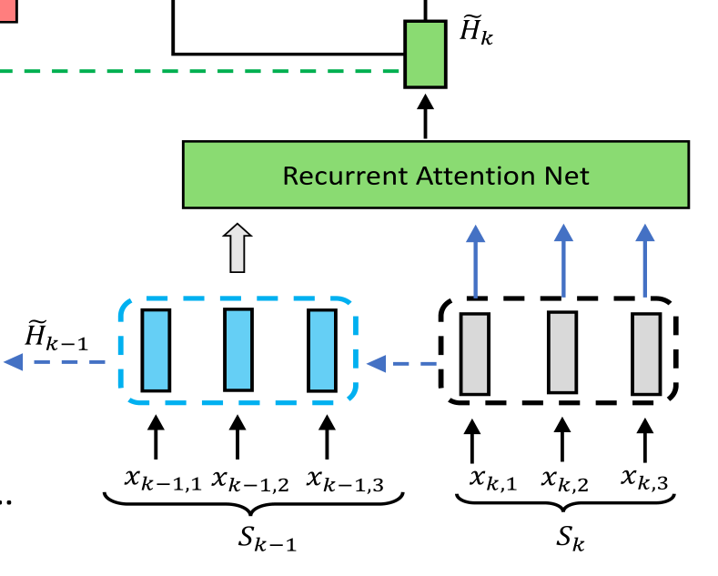
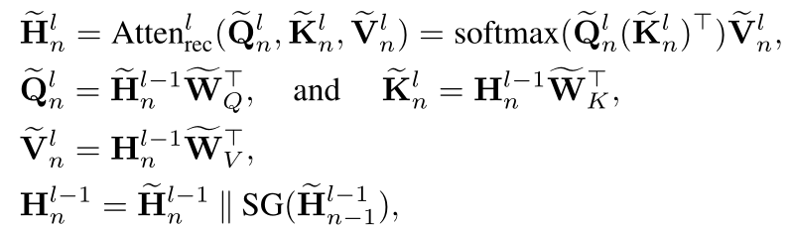
Recurrent Attention Network
Notes:
用于短期兴趣建模的周期性注意网络。给定一个任意的行为序列sn输入，估计用户短期偏好的一种直观的方法是只考虑她/他在序列中的行为。然而，每个序列的前几项可能缺乏有效建模所需的上下文，因为没有考虑之前的序列。
为了解决这一局限性，我们将rnn的循环性引入自注意网络，构建序列级的循环性注意网络，使相邻序列之间的信息流动。
特别是，使用为上一个序列计算的隐藏状态作为下一个序列建模的附加上下文。
形式上，Sn−1和Sn是两个连续的序列，而hln−1是序列sn−1产生的第l层隐藏状态。
其中Attenlrec是第l层自注意网络，其中查询矩阵、键矩阵和值矩阵分别用q、K、V表示。
第一层的输入是嵌入矩阵Xn= [xn,1，…xnT]。
函数SG(·)表示从之前隐藏的状态hl−1n−1开始的停止梯度，而||表示连接。
在我们的案例中，我们使用扩展上下文作为键和值，并采用三种线性变换来提高模型的灵活性，其中{WQ,WK,WV}是参数。
扩展上下文不仅为恢复前几项提供了宝贵的信息，而且还允许我们的模型捕获跨序列的依赖关系。
实际上，我们不是在每个时间点从头开始计算隐藏状态，而是缓存最后一个序列的隐藏状态以供重用。
此外，mask策略和位置嵌入也包括在内，以避免未来的信息泄漏问题和捕获顺序动态

Slide 7
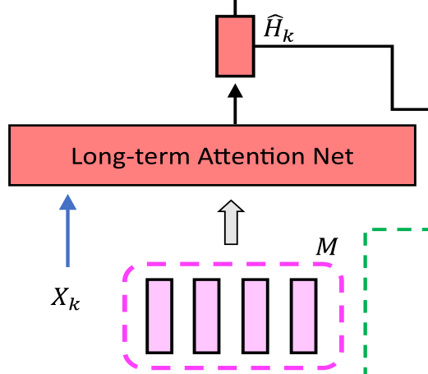
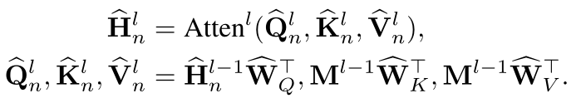
Long-term Attention Network
Notes:
论文提出了一个用于长期兴趣建模的注意网络，利用短期网络定义的递归连接机制，我们的模型可以捕获相邻序列之间的相关性进行兴趣建模。然而，超越连续序列的更长期相关性仍然可能被忽略，因为循环连接机制在捕获更长期相关性方面受到限制。因此，需要额外的架构来有效地捕捉长期用户偏好。
为此，维护了一个外部记忆矩阵M，明确地记住了用户的长期偏好，其中记忆插槽的数量为m。每个用户都与一个记忆相关联。记忆块与短期兴趣建模相辅相成，目的是捕获相邻序列之外的依赖性。我们把如何有效地更新记忆放在后面的部分，现在关注如何从记忆中提取长期兴趣。具体来说，Ml是第l层记忆矩阵，利用另一个自注意网络，计算序列的长期隐藏状态
同样，Attenl是一个自我注意网络。它采用最后一层隐藏状态hl−1n查询，并使用记忆矩阵Ml−1作为键和(值)。
通过这样做，输出隐藏状态hln是记忆块的选择性聚合，其中选择权重是基于查询的，并且在不同的查询中不同。{WQ,WK,WV} 可训练矩阵

Slide 8
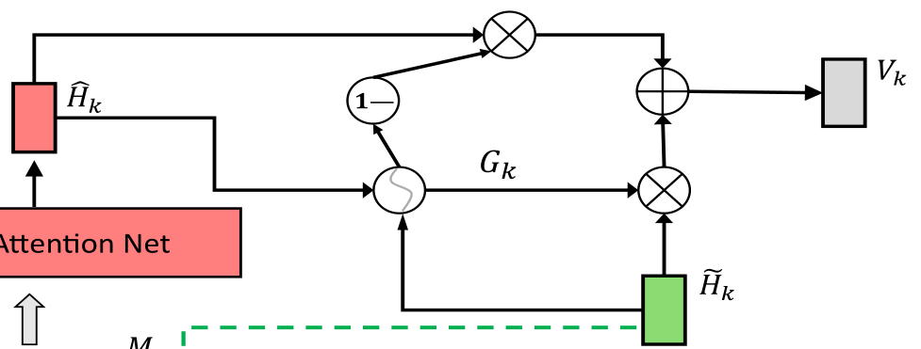
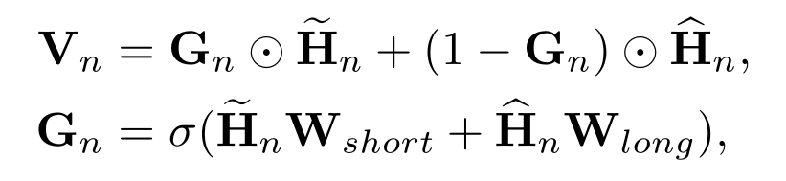
Neural Gating Network
Notes:
在获得短期和长期兴趣嵌入之后，下一步的目标是将它们结合起来进行综合建模。考虑到用户的未来意图会受到早期行为的影响，而短期和长期兴趣可能会随着时间的推移对下一个项目的预测做出不同的贡献，我们应用神经门控网络自适应控制两种兴趣嵌入
其中gn是基于短期和长期嵌入的非线性变换学习到的门矩阵，σ(·)表示sigmoid激活函数，表示按元素计算的乘法，而Wshort,Wlong是模型参数。最终用户嵌入是由gate控制的两种类型的兴趣嵌入的特征层加权和得到的。

Slide 9
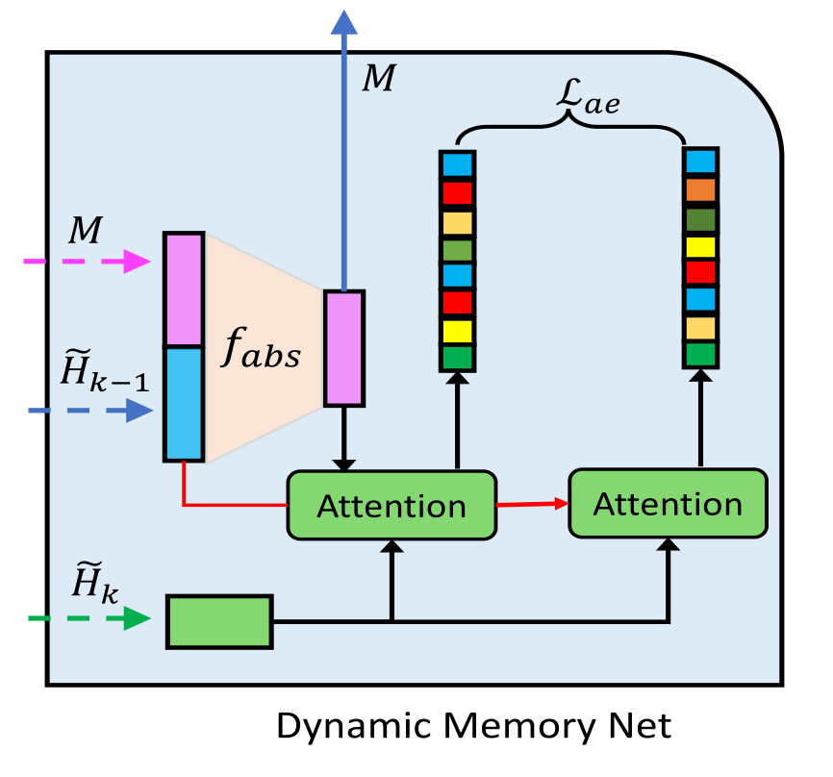
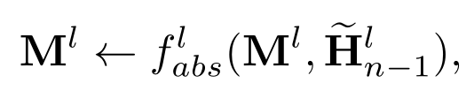
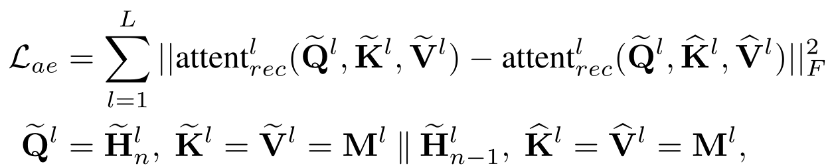
Dynamic Memory Network
Notes:
假设模型为处理序列sn，则记忆更新为
Flabs是第l层抽象函数。它将旧记忆和上下文状态hln−1作为输入，并更新记忆Ml来表示用户的兴趣。
因此，我们考虑用一个辅助的基于注意的重建损失来训练抽象函数，如下所示。
其中，attenlrec是周期性注意网络中定义的自我注意网络。我们重用了周期性注意网络，但保持参数不变，不可训练。我们使用隐藏的状态hln查询两个注意网络。
第一个注意通过新旧记忆的加权和输出新的查询表示，而第二个注意从抽象记忆输出。在最大限度地减少重建损失的前提下，希望能尽可能地提取原始兴趣。
也就是 第一部分是用户的短期兴趣，第二部分是用户的记忆块中的兴趣，用短期的兴趣去优化记忆块中的兴趣
注意，我们这里考虑的是有损目标，因为sn不再关注的信息可以被丢弃，以便在某种程度上捕获用户兴趣的变化。

Slide 10
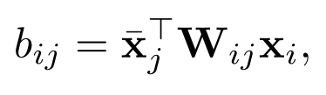

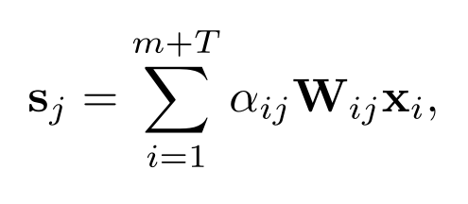
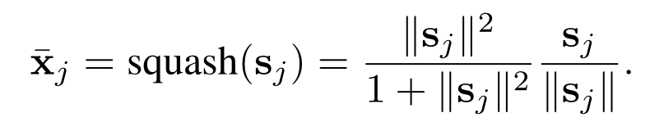
Implementation of abstraction function $f_{abs}$
Notes:
假设我们有两层胶囊，我们将第一层和第二层的胶囊分别称为主胶囊和兴趣胶囊。
动态路由的目标是以迭代的方式计算给定主胶囊的兴趣胶囊的值。
在每次迭代中，给定主胶囊向量xi(输入向量)，i∈{1，…， T+m}和兴趣胶囊¯xj(输出向量)，j∈{1，…， m}，主要胶囊与兴趣胶囊之间的逻辑路由bij的计算方法为
①
其中wij是变换矩阵。给定路由逻辑, sj计算为所有主胶囊的加权和
②③softmax
最后，提出非线性“squash”函数，得到兴趣胶囊对应的向量为
④
路由过程通常重复三次才收敛。当路由结束时，用户u的输出兴趣胶囊被用作记忆，即M=[¯x1，…,¯xm]。

Slide 11
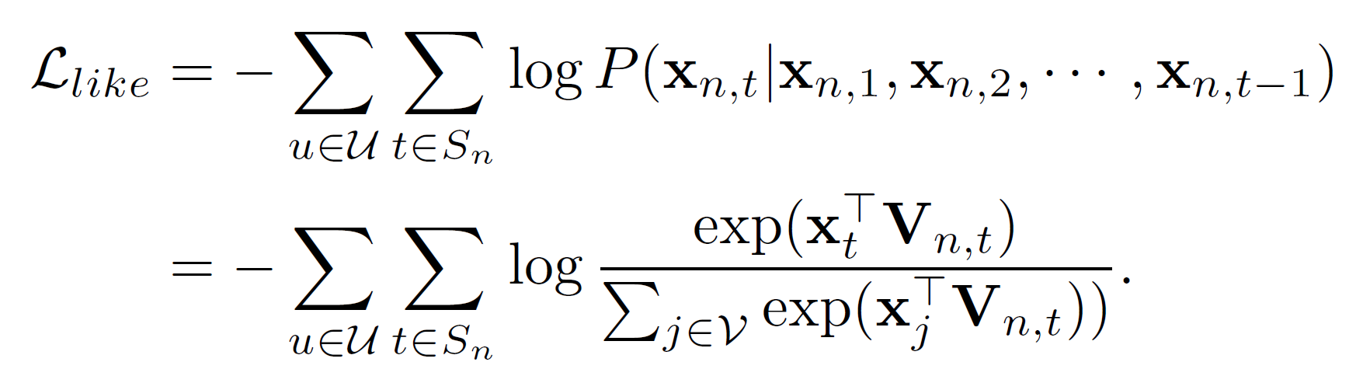
Model Optimization
Notes:
由于数据来源于用户隐式反馈，我们将学习问题定义为一个二元分类任务。
给定序列sn中的训练样本(u, t)，其中用户嵌入向量vn,t和目标项嵌入xt，我们的目标是最小化以下负似然
利用了采样Softmax技术来训练我们的模型。
具体来说，我们首先通过提供一个新的序列来更新，然后通过最小化路由参数来更新抽象函数的参数。

Slide 12
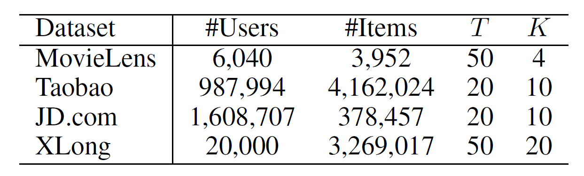
Datasets
Notes:
我们在四个公共基准上进行实验。统计结果见表2。
MovieLens1收集用户对电影的评分。
京东(Lv et al. 2019)是一个从京东收集的用户对电子商务产品浏览日志的集合。
淘宝(Zhu et al. 2018)和XLong (Ren et al. 2019)是来自淘宝商业平台的用户行为数据集。
XLong中的行为序列比其他三个数据集要长得多，因此很难建模。
T 序列长度
K 推荐K个商品

Slide 13
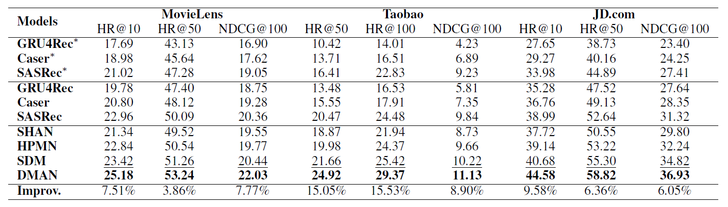
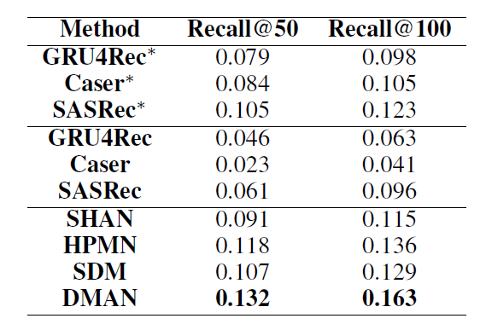
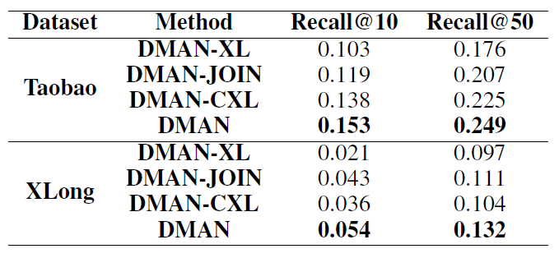
Comparisons with SOTA
Notes:
超过三个基准的顺序推荐性能。∗表示模型仅使用最新的行为序列进行训练;否则，对整个行为序列进行训练。
从表3中，我们观察到，当考虑更长的行为序列时，GRU4Rec、Caser和SASRec的性能有所提高。因此，对较长的行为序列进行建模对用户建模是有效的。此外，不同的序列模块在处理长行为序列时具有不同的能力。其中，SASRec、GRU4Rec和Caser在淘宝上对HR@50的提升分别为24.74%、29.36%和13.42%，而SASRec始终表现最好。这表明了自我注意网络提取序列模式的能力，也验证了我们扩展自我注意网络进行长行为序列建模的动机。
如表3所示，我们的模型DMAN在三个数据集上取得了比基线更好的结果。一般来说，除了SASRec外，长序列模型的性能优于传统的序列方法。在大多数情况下，SASRec的性能优于SHAN，可与HPMN相媲美。这进一步暗示了自我注意网络在捕捉长期依赖关系方面的有效性。SDM对SASRec的改进表明，从长序列中明确地提取长期和短期兴趣是有益的。考虑到DMAN和SDM, DMAN在所有评估指标上始终优于SDM。这可以归因于DMAN利用动态记忆网络主动地将长期兴趣提取为一小组记忆块，这比从长时间的行为序列中更容易使注意网络有效地参与到相关信息中。
表4总结了XLong上所有方法的结果，其中行为序列的平均长度大于1000。显然，DMAN显著优于其他基线。与表3的结果相比，一个有趣的发现是，传统的序列方法，即GRU4Rec、Caser和SASRec，在直接处理长行为序列时表现较差，在所有情况下都输给了长序列模型。这些结果证明了为长行为序列建模开发新架构的必要性。另一个意想不到的观察结果是，HPMN的平均表现优于SDM。这进一步暗示了注意网络在处理长序列相关信息时的效率低下。通过将注意力网络与动态记忆相结合，我们的模型可以主动更新用户对记忆的长期兴趣，并优于HPMN。
DMAN变体。为了分析DMAN各组成部分的贡献，我们考虑了三种变体。DMANXL放弃了长期注意网络，以验证捕捉长期兴趣的有效性。DMAN-CXL将抽象函数替换为压缩函数，并采用FIFO策略更新记忆。DMAN-JOIN移除了重构损失，并对动态记忆网络进行端到端下项预测训练。
我们还进行了实验，研究了所提出的DMAN的几个核心组件的有效性。表5报告了淘宝和XLong由于空间限制的结果。在其他数据集中也可以观察到类似的趋势。显然，DMAN的性能明显优于其他三种变体。DMAN和DMAN- xl的本质区别表明，重复连接不足以捕获用户的长期兴趣。DMAN对DMAN- cxl的改进验证了提出的抽象函数比压缩函数更适合于保持用户的长期兴趣(Rae et al. 2019)。此外，DMAN的性能远远优于DMAN- join，验证了我们的局部重建损失在记忆兴趣方面的有效性。

Slide 14
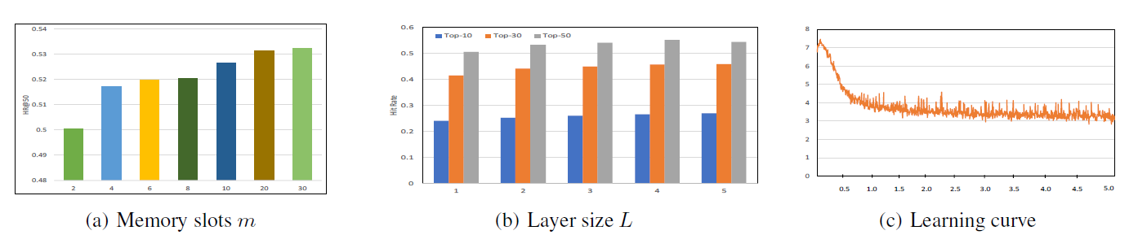
Hyper-parameter Analysis
Notes:
我们进一步研究了我们的模型记忆槽数和注意层数对MOVIE-LEN的影响。从图2(a)可以看出，当m= 20时，DMAN取得了令人满意的结果，当m进一步增加时，增益变慢，改进不到2%。在实验中，我们发现MovieLens、淘宝、京东和XLong都可以使用20个。
从图2(b)中，我们观察到注意层的数量在我们的模型中有积极的影响。为了在记忆成本和性能之间进行权衡，我们对所有数据集设置l = 2，因为它已经达到了令人满意的结果。
此外，我们还绘制了DMAN在淘宝数据集上的学习曲线，如图2(c)所示，我们可以观察到DMAN在大约2个epoch后快速收敛。在其他数据集中也观察到了类似的现象。其中，DMAN在淘宝、京东和XLong数据集上趋向于2个时代的收敛，而MovieLens数据则趋向于100个时代的收敛。这些结果证明了该模型的训练效率。

